Slide 1



智能计算系统 软硬件基础
Notes:
欢迎大家来到智能计算系统软硬件基础课程 。本课程聚焦人工智能时代下，从底层硬件架构到上层系统软件的全链路核心技术。请大家准备好，我们即刻开始今天的学习。

Slide 2
Lecture 27：Module III 期末项目 FlagTree Pass 贡献
Notes:
今天是第二十七讲 。我们将重点布置并解析第三模块的期末项目，也就是基于FlagTree编译器的Pass贡献任务 。在此前的课程中，大家已经学习了AI编译器的基本原理和中间表示，今天我们将把理论转化为真实的工程实践。

Slide 3
课程项目概览
3
课时 | 项目名称 | 类型 | 核心考核点
5 | 环境搭建与工具链 | 实验课 | 四阶段操作验证 + 实验报告
9 | Softmax Kernel（期中） | 个人项目 | 正确性 40分 + 性能70%门槛
18 | RMSNorm+Residual 融合（期末） | 个人项目 | 性能需达FlagGems基准90%
27 | FlagTree Pass 贡献（期末） | 个人项目 | 三方向任选，FileCheck测试验证
36 | 7B 多机分布式训练（期末） | 3人小组 | 三种并行策略对比 + 线性加速比
46-47 | 大项目答辩 | 小组答辩 | 方案可行性 + 进展真实性
Notes:
首先我们来回顾一下整个课程的项目体系 。我们的实践环节分为四个主要阶段。第五课时的环境搭建与工具链是实验课，要求大家完成四阶段操作验证并提交实验报告 。第九课时的Softmax内核开发作为期中个人项目，考核核心在于逻辑的正确性占四十分，并且性能必须跨过百分之七十的基准门槛 。第十八课时是均方根归一化与残差网络融合的期末个人项目，要求性能达到FlagGems基准的百分之九十 。第二十七课时也就是本次重点，是FlagTree的Pass贡献期末考核，大家需要在三个方向中任选其一并通过FileCheck进行测试验证 。最后在第三十六课时，我们将进行7B模型的多机分布式训练，这是一个三人小组项目，需要对比三种并行策略并分析线性加速比 。最终在第四十六到四十七课时进行大项目的小组答辩，以此评估方案的可行性与工程进展的真实性 。

Slide 4
项目概述
4
项目背景
编译器 Pass 是 AI 编译器优化的核心机制。FlagTree 基于 MLIR 框架构建，通过一系列 Pass 将高层算子表示逐步 Lower 到目标硬件代码。本项目要求学生选择以下方向之一，为 FlagTree 贡献一个可用的优化 Pass 或算子扩展，体验真实的编译器工程实践。
开发流程要求
Week 1：阅读 FlagTree 源码，确定方向，提交设计文档（1–2 页）
Week 2：完成核心 Pass 实现，提交代码 PR Draft
Week 3：编写 FileCheck 单元测试，完成性能/正确性验证，最终提交
Notes:
接下来详细说明本次项目的背景与流程 。编译器Pass是人工智能编译器优化的核心机制 。FlagTree基于多层中间表示框架构建，也就是大家熟知的MLIR，它通过一系列Pass将高层算子表示逐步向下转换到目标硬件代码 。本次项目要求大家选择一个方向，为FlagTree贡献一个可用的优化Pass或者算子扩展，去体验真实的编译器工程开发实践 。开发流程共计三周 。第一周需要阅读FlagTree源码，确定方向并提交一到两页的设计文档 。第二周要完成核心Pass代码实现，并在代码仓库提交合并请求草案 。第三周则需要编写FileCheck单元测试，完成性能与正确性的闭环验证并最终提交代码 。

Slide 5
可选方向（三选一）
5
方向 A：实现一个新的 Fusion Pass
在 MLIR 中实现一个模式匹配融合规则，例如：
Add + LayerNorm → FusedAddLayerNorm
Mul + Softmax → ScaledSoftmax
要求：Pass 正确识别并重写计算图，生成融合算子的 Triton Kernel 调用。
方向 B：扩展现有算子的多芯片支持
为 FlagTree 中一个现有算子（如 GELU 或 LayerNorm）添加对昇腾 NPU 或 AMD GPU 的后端支持：
实现对应的 Codegen 路径（SPIR-V 或 Ascend C 目标代码）
通过 FlagTree 的 Runtime 接口完成算子注册
方向 C：实现一个图优化 Pass
实现循环不变代码外提（LICM）或公共子表达式消除（CSE）Pass：
在 Affine Dialect 层面识别可外提的计算
验证变换前后语义等价性（使用 MLIR 的 FileCheck 测试）
Notes:
本次项目提供三个可选方向，大家需要任选其一 。方向A是实现一个新的算子融合Pass 。大家需要在MLIR中实现一个模式匹配融合规则 。比如将加法与层归一化进行融合，或者将乘法与Softmax融合为缩放Softmax 。该方向要求正确识别并重写计算图，最终生成融合算子的Triton内核调用 。方向B是扩展现有算子的多芯片支持 。大家可以为GELU或层归一化等现有算子添加对昇腾NPU或AMD图形处理器的后端支持 。你需要实现对应的代码生成路径，比如SPIR横杠V或者Ascend C目标代码，并利用Runtime接口完成算子注册 。方向C是实现一个图优化Pass 。要求实现循环不变代码外提或者公共子表达式消除 。大家需要在仿射方言也就是Affine Dialect层面识别可外提的计算，并严格验证变换前后的语义等价性 。

Slide 6
提交要求与评分标准
6
代码要求
使用 C++17，符合 LLVM 编码规范
Pass 需通过至少 3 个 FileCheck 测试用例
提供 Python 层验证脚本，端到端验证算子输出正确性
文档要求
Pass 设计说明：描述 Pattern 匹配逻辑与变换规则
测试报告：展示优化效果（Kernel 数量减少、执行时间对比）
评分标准
考核维度 | 分值 | 评分标准
Pass 正确性 | 40 分 | FileCheck 测试全部通过，端到端验证正确
优化效果 | 25 分 | 量化展示融合/优化带来的性能提升
代码质量 | 20 分 | 符合 LLVM 规范，注释完整，结构清晰
设计文档 | 15 分 | 思路清晰，描述 Pattern 匹配逻辑
Notes:
我们来看一下具体的提交规范和给分细则 。代码方面，必须使用C加加十七标准，并严格遵守LLVM编码规范 。你编写的Pass需要通过至少三个FileCheck测试用例，同时还要提供Python层的验证脚本，实现端到端的算子输出正确性检验 。文档方面，需要提交Pass设计说明，清晰描述模式匹配逻辑与变换规则 。另外还要有测试报告，量化展示优化效果，比如内核数量的减少或执行时间的缩短对比 。评分标准总分为一百分 。Pass正确性占四十分，要求测试全部通过且端到端验证无误 。优化效果占二十五分，需要量化展示融合或优化带来的性能提升指标 。代码质量占二十分，考察是否符合LLVM规范以及注释的完整度与结构的清晰度 。最后设计文档占十五分，评估思路的清晰度与逻辑表述 。

Slide 7
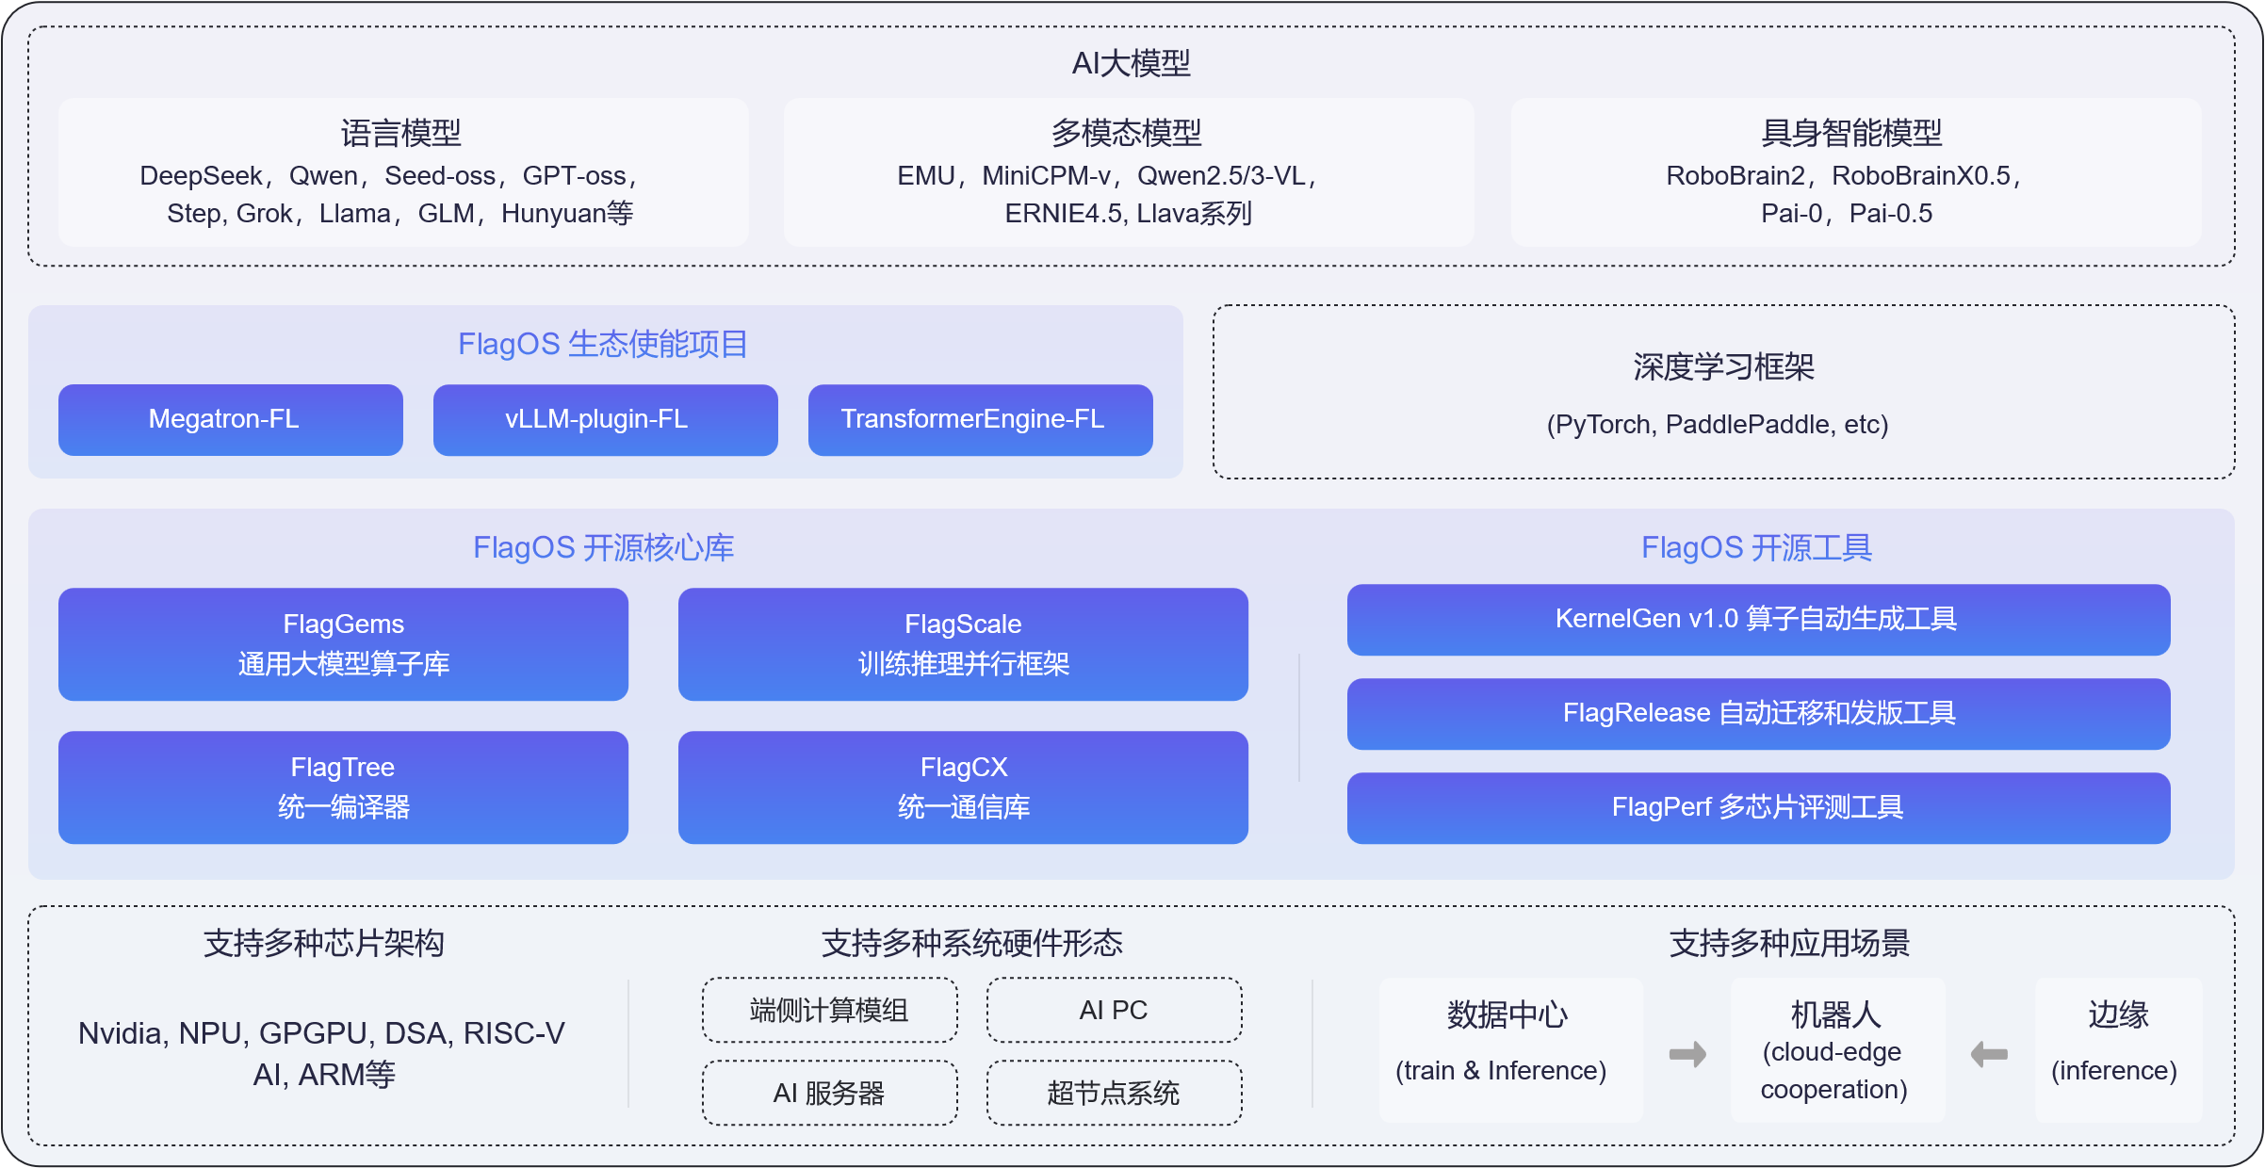
解决方案： FlagOS， 统一AI系统软件栈
Notes:
为了帮助大家建立更宏观的系统视野，这里展示了FlagOS统一人工智能系统软件栈的架构 。它向上支撑各类语言大模型、多模态模型以及具身智能大模型 。中间层包含了FlagGems通用大模型算子库、FlagScale训练推理并行框架以及大家本次要深入开发的FlagTree统一编译器等开源核心生态 。向下则通过统一接口支持英伟达、昇腾、通用图形处理器等多种芯片架构，覆盖端侧计算模组、人工智能服务器直到数据中心与边缘计算等多种硬件形态与应用场景 。理解这个软件栈，有助于大家明白自己编写的Pass在整个生态中的核心位置与价值。

Slide 8








https://space.bilibili.com/3546791834290849
https://github.com/flagos-ai
https://www.zhihu.com/people/95-22-20-18/posts
https://flagos.io/Home
Notes:
这一页为大家提供了深入学习和获取代码的官方资源。大家可以通过屏幕上的链接访问开源代码仓库，获取最新的底层框架源码与开发工具 。同时我们也提供了官方视频教程和技术专栏的地址，遇到系统环境配置或者编译报错的问题，可以在这些社区资源中寻找解决方案 。请大家课后务必扫码关注，及时跟进项目的最新发版动态。

Slide 9

感谢观看！
Notes:
本次期末项目的核心要求和开发指引就介绍到这里 。希望大家在接下来的三周时间里，能够扎实推进代码开发，顺利完成属于你自己的编译器优化模块。感谢大家的聆听，我们下节课再见 。

